Slide 1
RooftopRush

Slide 2
Amiről beszélni fogunk:
01
03
02
04
Game class
Player class
Enemy class
End screen

Slide 3
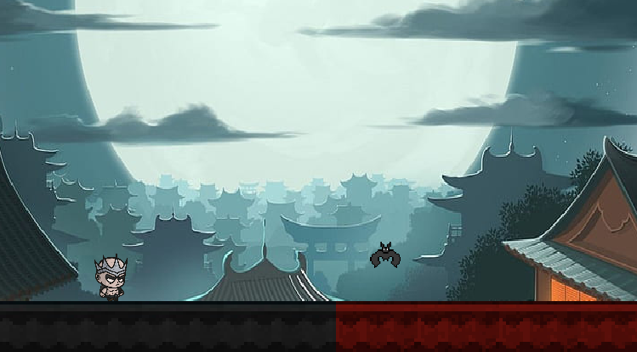
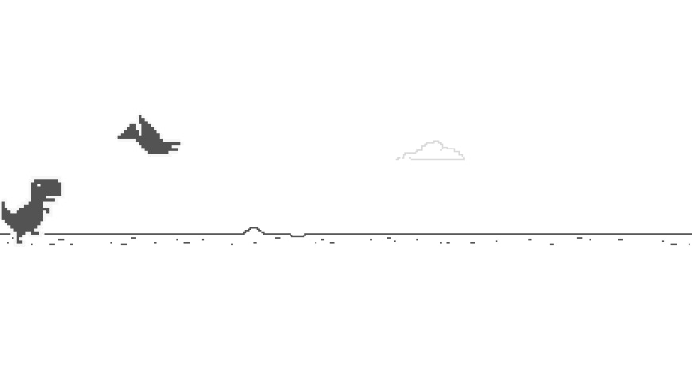
Játékról

Slide 4
01
Game class

Slide 5
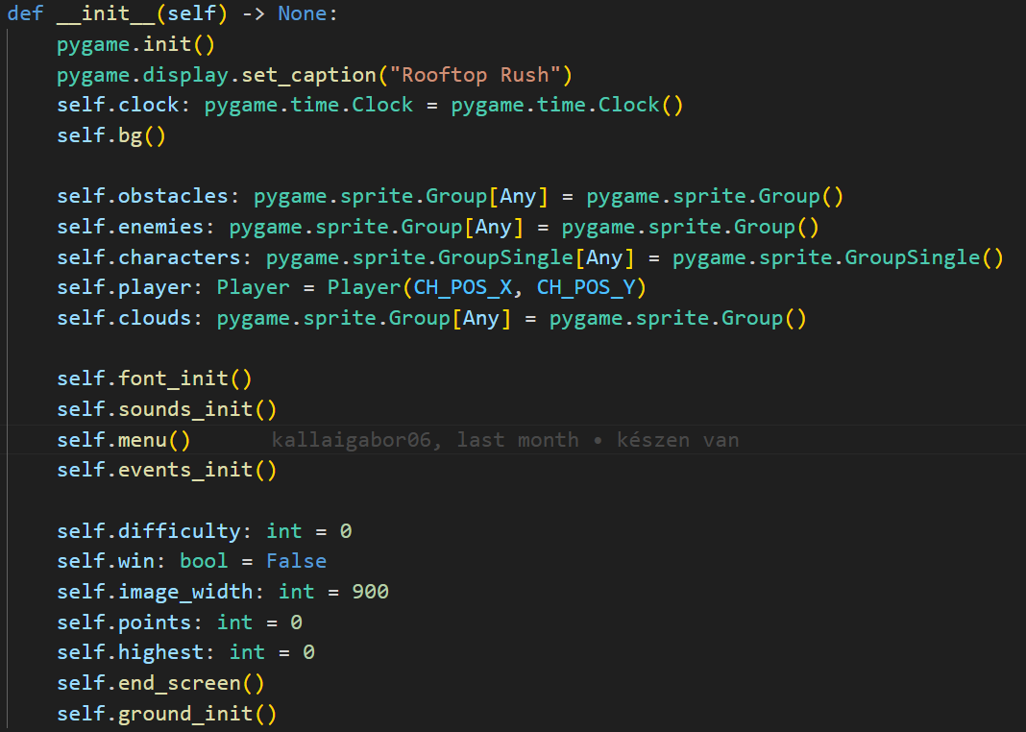
Konstruktor
Egyszerű
Csak csak szükséges
Csoportosított
Sorrend

Slide 6
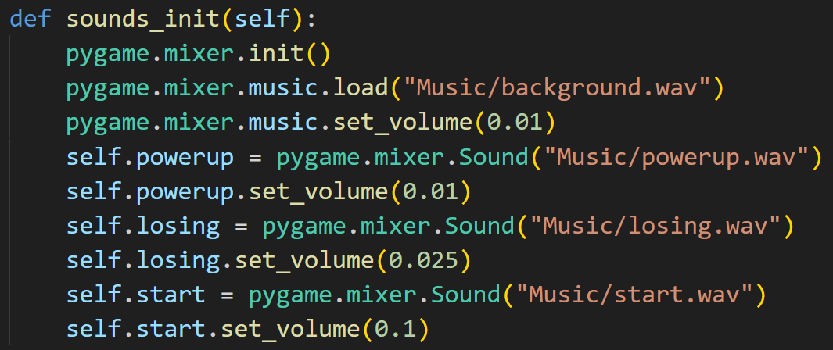
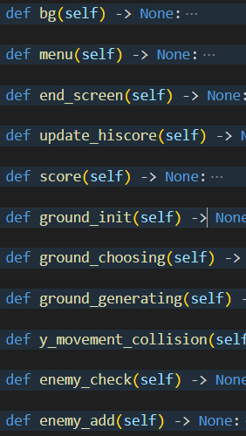
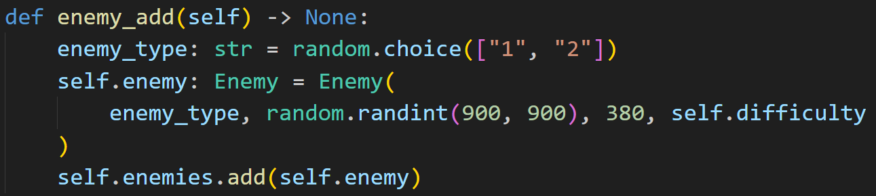
Metódusok

Slide 7
02
Player class

Slide 8
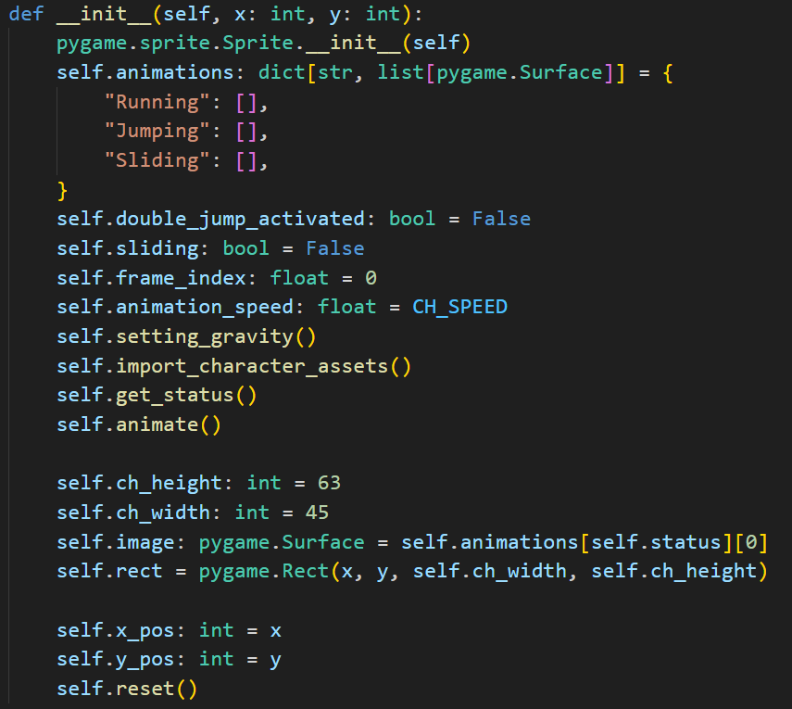
Inicializáló rész

Slide 9
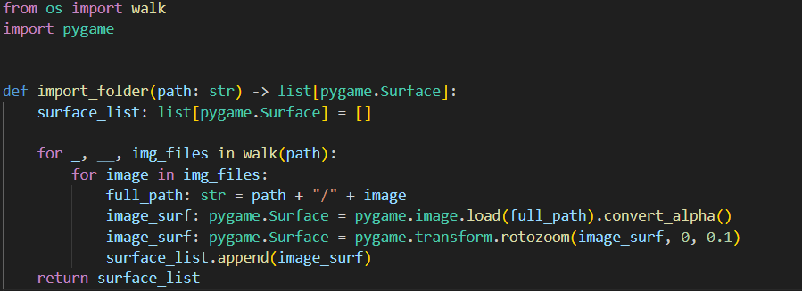
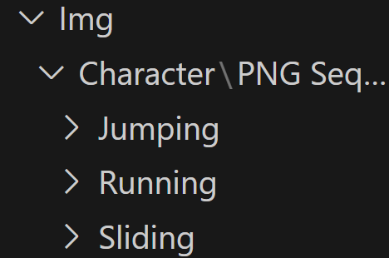
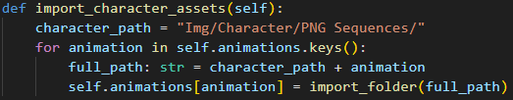
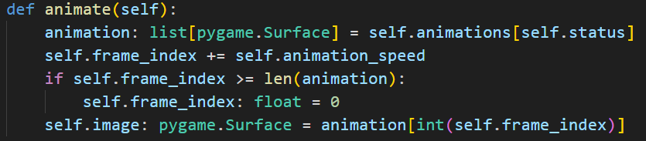
Animáció – „képek pörgetése”

Slide 10
03
Enemy class

Slide 11


Képek

Slide 12

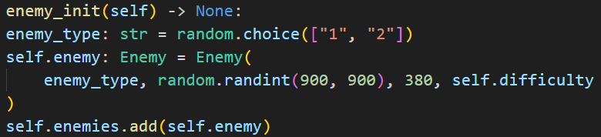
Hogyan rakjuk le őket?

Slide 13
04
End screen

Slide 14
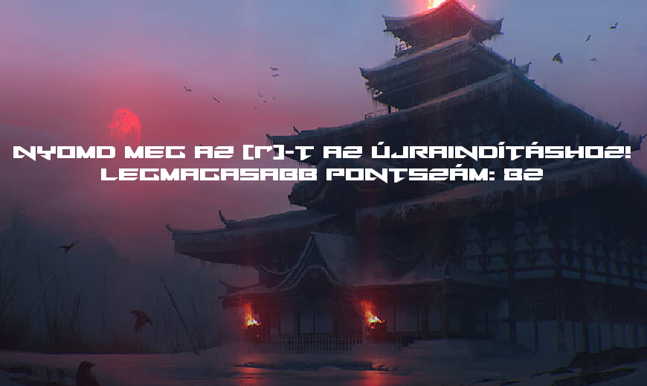
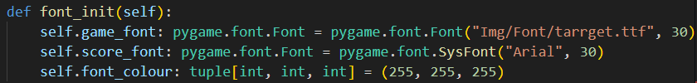
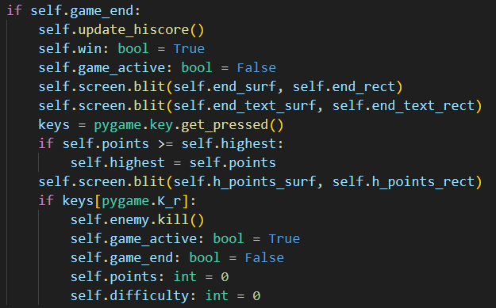

Slide 15
Köszönjük a figyelmet!
Készítette: Kállai Gábor, Németh Zalán, Bánhidai Mátyás

